Slide 1
Система за мониторинг на антикорупционните политики (СМАК)

Slide 2
Разкриване на два типа дефицити на антикорупционните политики/мерки:
Дефицити в прилагането на АК политики/ мерки
Дефицити в наличния набор от АК политики/ мерки

Slide 3
Равнища и съдържание на антикорупционните политики
Политики на макро равнище
Национални политики
Политики/мерки на равнище публична организация
Общи и специфични правила за поведение в конкретни ситуации
Принципи на държавно управление
Стандарти за работа на администрацията
Оценявани от СМАК

Slide 4
Антикорупционните политики на макро равнище са въпрос на политически избор
Националните политики могат да се реализират само ако са трансформирани в политики/мерки на равнището на публичната организация
На равнище публична организация антикорупционните политики/мерки са ефективни ако:
Адресират реални рискове и корупционна уязвимост (адекватност)
Имат рационален дизайн (приложимост)
Реално се прилагат в пълен обем (прилагане)
Намаляват корупционният натиск

Slide 5
Показатели за оценка на антикорупционните политики, измервани от СМАК
Оценка на дейности

Slide 6
Корупционен интерес
Изразява наличието на принципна възможност (смисъл) за реализация на корупционна сделка във връзка с определена дейност на публичната организация
Определя зоните на корупционна уязвимост в публичната организация

Slide 7
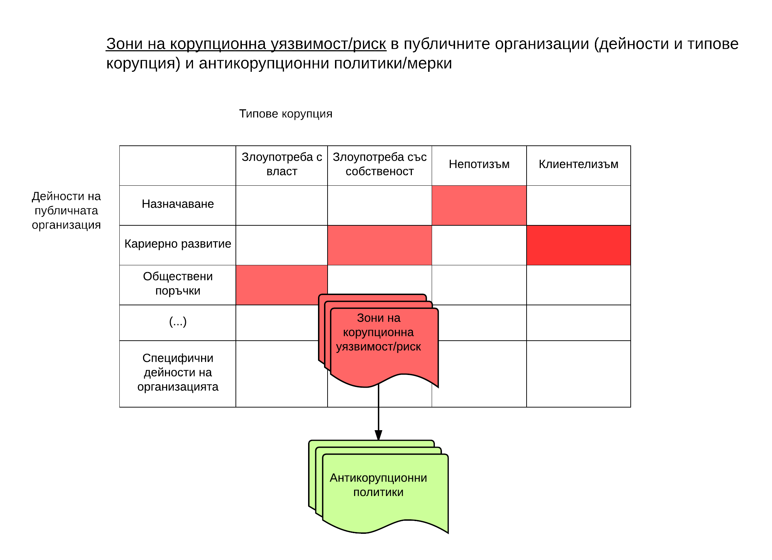
Оценка на корупционната уязвимост/риск

Slide 8
Корупционен натиск и участие в корупцията (резултати на национално равнище и на равнище публична организация)

Slide 9
Пряко измерване на случаите на корупционен натиск и участие в корупционни действия (население, България)

Slide 10
Общи и специфични индикатори за оценка на дейности
Общи индикатори | Специфични индикатори | Съдържание
Корупционен интерес | Наличие на интерес за основни видове корупция | Наличие на принципен интерес от корупционна сделка от определен тип
Корупционен натиск | Заобикаляне на правилата | Дял на служителите, посочили че много/ повечето клиенти, се опитват да заобикалят правилата
 | Външен натиск, свързан с дейността | Дял на служителите, отговорили, че съществува някакъв корупционен натиск отвън (предлагали са им подкуп)
 | Податливост на натиск отгоре | Дял на посочилите, че е вероятно при заповед отгоре служителите могат да извършат нерегламентирани действия
 | Податливост на натиск отвън | Дял на посочилите, че е вероятно служители да поискат или за приемат подкуп

Slide 11
Корупционна уязвимост на дейности: Гранична полиция, пилотно приложение на СМАК
Дейности | Корупционен интерес | Корупционен натиск
Гранична полиция (България) | Теоретична възможност за корупция (0 - 100%) | Заобикаляне на правилата (0 - 100%) | Външен натиск (0 - 100%) | Податливост на натиск отгоре (0 - 100%) | Податливост на натиск отвън (0 - 100%)
Административно-наказателна | 75 | 33,3 | 53,8 | 19,2 | 23,1
Обществени поръчки | 75 | 30 | 55,2 | 27,6 | 20,7

Slide 12
Показатели за оценка на антикорупционните политики, измервани от СМАК
Оценка на политики

Slide 13
Оценка на АК политики – Гранична полиция, пилотно приложение на СМАК
Политики/ мерки | Приложимост |  | Прилагане |  |  |  | Ефективност
 | Лесно приложима (%) | Трудна за заобикаляне (%) | Добре позната (%) | Прилага се стрикто (%) | Строг контрол (%) | Стриктни наказания (%) | Оценка на потенциална ефективност (%) | Оценка на реалната ефективност (%)
Ежегодно подаване на декларации за имуществото и доходите | 95,1 | 71,3 | 93,9 | 91,1 | 63,1 | 59,3 | 73,1 | 66,5
Запознаване на преките ръководители с имуществените декларации на техните служители | 93,6 | 72,9 | 91,2 | 88,8 | 59,8 | 51,2 | 73,1 | 68,7
….

Slide 14
Обобщение: индикатори за оценка на политики
Аспекти | Индикатори | Съдържание
Приложимост | Лесно приложима | Дял на посочилите, че политиката е лесна/много лесна за прилагане
 | Трудна за заобикаляне | Дял на посочилите, че политиката трудно може да се заобиколи
Прилагане | Запознатост | Дял на посочилите, че политиката е добре позната на служителите, за които се отнася
 | Стриктно прилагане | Дял на посочилите, че политиката се прилага стриктно
 | Строг контрол | Дял на посочилите, че контролът по прилагането на политиката е строг
 | Стриктно прилагане на санкции | Дял на посочилите, че в случай на нарушения стриктно се прилагат предвидените санкции
Ефективност | Оценка на потенциалната ефективност | Дял на посочилите, че политиката може да намали случаите на корупция
 | Оценка на реалната ефективност | Дял на посочилите, че политиката може да намали корупционния риск

Slide 15
Структура на СМАК

Slide 16
Качествена диагностика
Количествена диагностика
Анализ и оценка

Slide 17
Основни групи индикатори и методи
Индикатори | Кабинетно проучване | Дълбо-чинно интервю | СМАК онлайн | СМАК население/за-интересовани страни
Корупционен интерес | Х | Х | Х
Корупционен натиск |  |  | Х | Х
Участие в корупция |  |  |  | Х
Корупционни нагласи |  |  |  | Х
Корупционна репутация на служители / сектори |  |  |  | Х
Приложимост на АК политики |  |  | Х
Прилагане на АК политики |  |  | Х
Ефективност на АК политики |  |  | Х

Slide 18
Цикъл на прилагане на СМАК
Анализ на АК политики
Разработване и прилагане на нови АК политики
Първоначална СМАК диагностика
Последваща СМАК диагностика

Slide 19
Основни резултати от прилагането на СМАК

Slide 20
Основен СМАК анализ – динамика във времето (изисква многократно прилагане на СМАК)
Нови АК мерки

Slide 21
Основен СМАК анализ – динамика във времето (с какво разполагаме в момента)
Нови АК мерки

Slide 22
СМАК – други възможни анализи
Оценка на съществуващите политики и дейности спрямо еталон (идеална точка)
Сравнителна оценка на корупционната уязвимост и покритие при различни дейности
Сравнителна оценка на съществуващите политики
Сравнителен анализ между сходни институции
Анализ на оценките на различни групи респонденти: служители с ръководни функции, служители без ръководни функции, външни експерти

Slide 23
Гранична полиция

Slide 24
Характеристика на прилагането на СМАК в Гранична полиция
1ва фаза – списък с дейности и списък с антикорупционни политики на база интервюта с експерти от Гранична полиция
2ра фаза – анонимно онлайн изследване сред служителите на гранична полиция; случайна извадка; 506 попълнени анкети
Разпределение по ниво в йерархията: 109 служители с управленски функции (10 от които „началник на отдел или друг началник на високо ниво“), 385 служители без управленски функции

Slide 25
Оценка на корупционната уязвимост на дейностите:
Сравнителен анализ на дейностите; оценка спрямо еталон Гранична полиция

Slide 26
Корупционна уязвимост на дейностите Гранична полиция, пилотно приложение на СМАК
Дейности | Корупционен интерес | Корупционен натиск
Гранична полиция (България) | Теоретична възможност за корупция (0 - 100%) | Заобикаляне на правилата (0 - 100%) | Външен натиск (0 - 100%) | Податливост на натиск отгоре (0 - 100%) | Податливост на натиск отвън (0 - 100%)
Административно-наказателна | 75 | 33 | 54 | 19 | 23
Контролна дейност (ГКПП) | 50 | 21 | 41 | 7 | 15
Охранителна дейност (зелена граница) | 75 | 27 | 33 | 9 | 10
Назначаване, уволняване и кариерно развитие | 75 | 13 | 41 | 9 | 0
Информационна дейност | 25 | 25 | 33 | 19 | 17
Оперативно-издирвателна дейност | 50 | 27 | 52 | 10 | 14
Обществени поръчки | 75 | 30 | 55 | 28 | 21

Slide 27
Корупционна уязвимост на дейностите Гранична полиция, пилотно приложение на СМАК

Slide 28
Корупционна уязвимост на дейностите: среден натиск и покритие с общи и специфични мерки
 | Среден натиск | АК1 | АК2 | АК 3 | АК4 | АК5 | АК6 | АК7 | АК8 | АК9 | АК 10 | АК 11 | АК 12
Човешки ресурси | 16% |  |  |  |  | ✓ | ✓ | ✓ | ✓ | ✓ | ✓ | ✓ | ✓
Обществени поръчки | 33% |  |  |  |  |  | ✓ | ✓ | ✓ | ✓ | ✓ | ✓ | ✓
ОИД | 26% |  |  |  |  |  | ✓ | ✓ | ✓ | ✓ | ✓ | ✓ | ✓
Зелена граница | 20% |  |  | ✓ | ✓ |  | ✓ | ✓ | ✓ | ✓ | ✓ | ✓ | ✓
Информационни дейности | 23% |  |  |  |  |  | ✓ | ✓ | ✓ | ✓ | ✓ | ✓ | ✓
ГКПП | 21% | ✓ | ✓ | ✓ | ✓ |  | ✓ | ✓ | ✓ | ✓ | ✓ | ✓ | ✓
Административно-наказателна | 32% |  |  |  |  |  | ✓ | ✓ | ✓ | ✓ | ✓ | ✓ | ✓

Slide 29
Корупционна уязвимост на дейностите Резултати и изводи
Резултати:
При всички дейности натискът е висок
Дейности, които не са считани за особено рискови при първоначалните разговори, показват високи нива на натиск и съответно риск (пример: обществени поръчки)
Има празнини в покритието на някои дейности със специфични АК политики
Общи изводи:
Високото равнище на натиск показва възможност да са налице дефицити както в набора от политики, така и в прилагането на съществуващите политики/мерки
Необходим е по-задълбочен анализ на отделните дейности и съвраните с тях антикорупционни политики/мерки

Slide 30
Оценка на прилагането на антикорупционните политики/мерки
Сравнителен анализ на политиките; оценка спрямо еталон Гранична полиция

Slide 31
Оценка на АК политики/мерки в Гранична полиция
Политики/мерки | Приложимост |  | Ефективност
Гранична полиция (България) | Лесно приложима (0 -100%) | Трудна за заобикаляне (0 -100%) | Оценка на потенциална ефективност (0 -100%) | Оценка на реалната ефективност (0 -100%)
Имуществени декларации | 95 | 71 | 73 | 67
Запознаване на ръководителите с имуществените декларации на техните служители | 94 | 73 | 73 | 69
Незабавни реакции при сигнал за корупциия | 88 | 83 | 93 | 89
Информационни кампании сред служителите | 95 | 70 | 87 | 82
Информационни кампании сред граждани | 92 | 74 | 90 | 86
Регламентиране действията на служителите | 80 | 60 | 83 | 78
Обучения на служители за борба с корупцията | 92 | 67 | 90 | 86
Видео-наблюдение | 88 | 74 | 92 | 92
Ротация | 81 | 76 | 85 | 79
Внезапни проверки | 89 | 82 | 89 | 87
Беседи с пътници и нелегални имигранти | 82 | 68 | 89 | 80
Мерки при назначаване в МВР | 81 | 73 | 89 | 87

Slide 32
Оценка на АК политики/мерки в Гранична полиция
Политики/мерки | Прилагане
Гранична полиция (България) | Добре позната (0 -100%) | Прилага се стриктно (0 -100%) | Строг контрол (0 -100%) | Стриктни наказания (0 -100%)
Имуществени декларации | 94 | 91 | 63 | 59
Запознаване на ръководителите с имуществените декларации на техните служители | 91 | 89 | 60 | 51
Незабавни реакции при сигнал за корупциия | 94 | 87 | 62 | 64
Информационни кампании сред служителите | 91 | 82 | 50 | 45
Информационни кампании сред граждани | 93 | 79 | 51 | 44
Регламентиране действията на служителите | 90 | 77 | 49 | 49
Обучения на служители за борба с корупцията | 90 | 81 | 48 | 51
Видео-наблюдение | 89 | 88 | 50 | 56
Ротация | 93 | 89 | 54 | 50
Внезапни проверки | 91 | 86 | 55 | 50
Беседи с пътници и нелегални имигранти | 91 | 83 | 52 | 47
Мерки при назначаване в МВР | 88 | 79 | 44 | 47

Slide 34
Изводи
СМАК може да покаже ефекта от антикорупционните политики върху корупционния натиск при системен мониторинг (многократно прилагане на инструмента)
СМАК позволява и редица сравнителни анализи и оценка на политики/дейности спрямо идеална стойност (еталон)
Данните за Гранична полиция показват високи стойности на натиск за всички дейности и сравнително добро покритие с политики, в което обаче има някои празнини
Контролът и санкциите следва да се разгледат за всички антикорупционни политики в Гранична полиция
СМАК позволява изключително богат набор от анализи, като същевременно е лесен за приложение (онлайн анкета). Единственото необходимо е политическа воля за системното му използване и желание за реална оценка на прилагането и ефекта от антикорупционните политики/мерки

